Slide 1
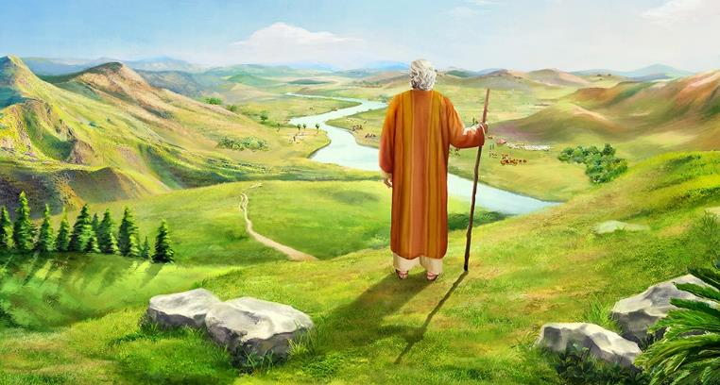
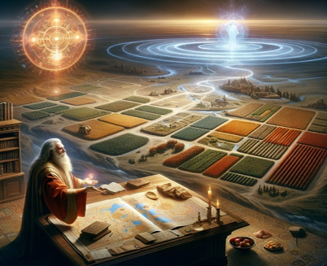
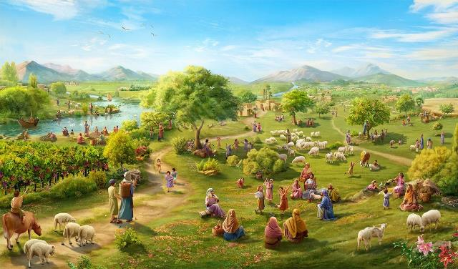
GOD IS GETROU!
Les 12 vir 20 Desember 2025

Slide 2

“Geen woord van al die goeie woorde wat die HERE met die huis van Israel gespreek het, het onvervuld gebly nie; alles het uitgekom” (Josua 21:45)

Slide 3

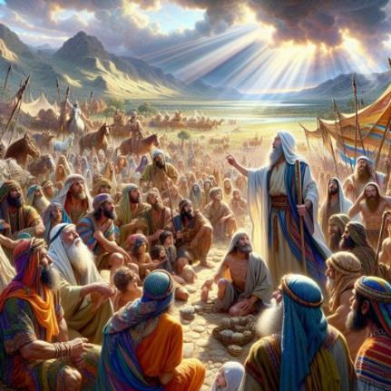
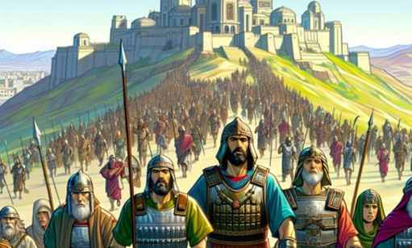
Josua was reeds oud, en daar was steeds gebiede om te verower. Hy het die nuwe leiers bymekaar geroep om hulle aan te moedig om die verowering voort te sit.
Die vermoë om oorwinning te behaal was nie binne hulle nie, maar in God. Hy het hulle dus herinner aan die getrouheid wat God reeds getoon het en hulle verseker dat Hy getrou sou bly.
Maar hy het hulle ook met die gevare gekonfronteer. In werklikheid was daar net een gevaar, dieselfde een wat ons vandag moet trotseer: om op te hou om getrou aan God te wees; om God se getrouheid terug te gee met ontrouheid van ons kant af.
God se getrouheid (Josua 21:43-45)
Wat God gedoen het en wat Hy gaan doen (Josua 23:1-5)
Die beloning vir getrouheid (Josua 23:6-10)
Wat ons moet doen (Josua 23:11-14)
Die straf vir ontrouheid (Josua 23:15-16)

Slide 4


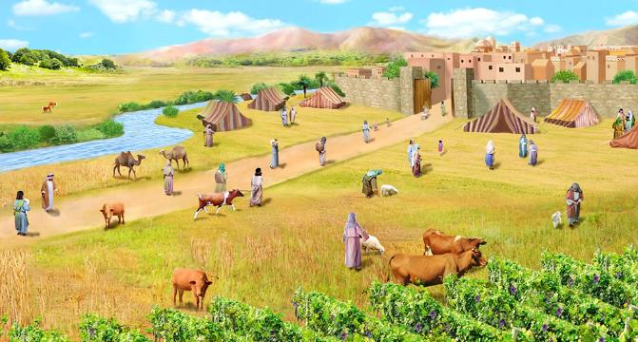
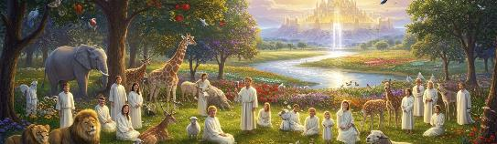
GOD SE GETROUHEID
“Geen woord van al die goeie woorde wat die HERE met die huis van Israel gespreek het, het onvervuld gebly nie; alles het uitgekom.” (Josua 21:45)
God het vir Israel "al die land" gegee (Jos. 21:43) en het "al hul vyande" in hul hande gegee (Jos. 21:44), sodat "elkeen vervul is" (Jos. 21:45).
Die herhaalde gebruik van die woord "al" beklemtoon God se getrouheid in die nakoming van sy beloftes. Sy vyande is deur God verslaan. Hulle kon die land bewoon omdat God dit besit het. Hulle kon seker wees dat hulle die Kanaäniete wat nog in die land gewoon het, sou verdryf omdat God sy beloftes tot dusver nagekom het en dit in die toekoms sou bly nakom.
Al hierdie dinge werk tot ons beswil. God bly getrou (Deut. 7:9; Ps. 117:2; Kla. 3:22-23). Hy het belowe om ons te red en vir ons die aarde as 'n erfenis te gee, en Hy sal hierdie belofte nakom (Fil. 1:6; 1 Pet. 1:5; Ps. 37:29).

Slide 5

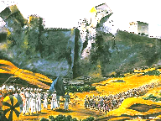
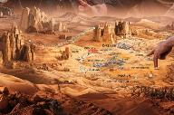
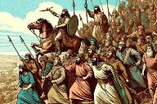
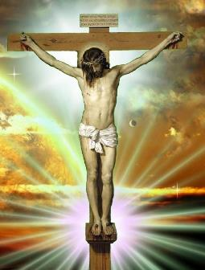
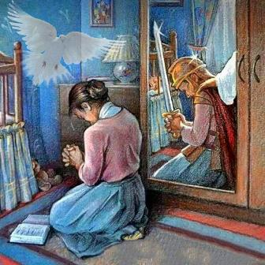
WAT GOD GEDOEN HET EN WAT HY GAAN DOEN
“en julle het self gesien alles wat die HERE julle God aan al hierdie nasies voor julle uit gedoen het; want die HERE julle God, Hy het vir julle gestry” (Josua 23:3)
In sy toespraak aan die oudstes begin Josua deur vir hulle te vertel wat God reeds gedoen het en wat Hy steeds gaan doen:
Hy het teen die nasies geveg (Jos. 23:3)
Hy het die land onder die stamme verdeel (Jos. 23:4)
Hy sal die nasies wat oorbly verdryf (Jos. 23:5)
Al hierdie (wat reeds gedoen is en wat nog gedoen moes word) was onderhewig aan een enkele voorwaarde van Israel: gehoorsaamheid (Jos. 23:6).
Die geskiedenis van Israel is vandag 'n les vir ons. God het reeds oor sonde geseëvier en vir ons die versekering van verlossing gegee deur die offer van Jesus (Kol. 2:15).
Dit hang van ons af om die stryd voort te sit, en op die Heilige Gees te vertrou om 'n triomfantlike lewe te lei (2 Kor. 10:3-5; Ef. 6:11-18).

Slide 6

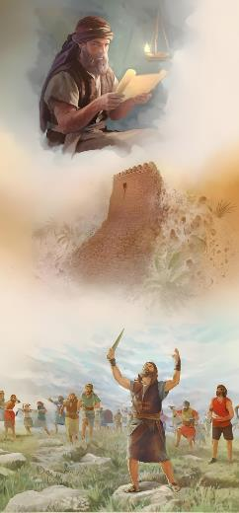
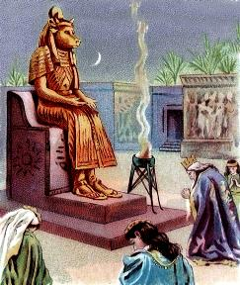
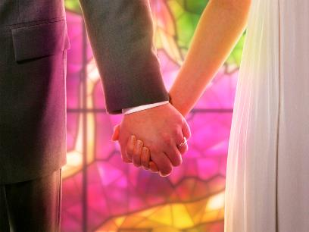
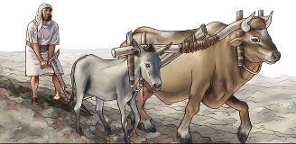
DIE BELONING VIR GETROUHEID
“Een man uit julle het duisend agtervolg; want die HERE julle God, Hy het vir julle gestry soos Hy julle beloof het.” (Josua 23:10)
Die beloning vir Israel se getrouheid sou 'n volledige en absolute oorwinning oor al hul vyande wees (Jos. 23:6, 10).
In die konteks van die verowering van Kanaän moes getrouheid aan God op drie baie spesifieke maniere gemanifesteer word:
Moet nie met die inwoners van die land trou nie (Jos. 23:7a)
Moet nie die name van hul gode noem nie (Jos. 23:7b)
Moenie hul gode aanbid nie (Jos. 23:7c)
Hulle moes geestelike suiwerheid handhaaf. As hulle met die inwoners getrou het, sou hulle begin praat oor hul gode en uiteindelik hulle aanbid. So het Salomo se afvalligheid begin (1 Konings 11:4).
Daarom word ons Christene aangeraai om dieselfde aanbevelings te volg en nie ongelowiges te trou nie (2 Kor. 6:14-16).

Slide 7


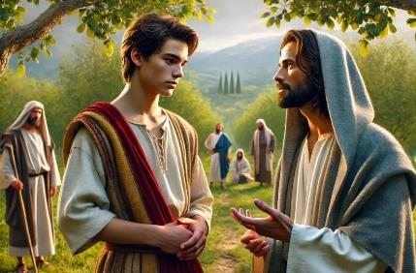
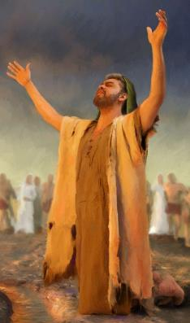
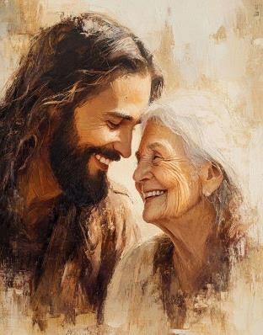
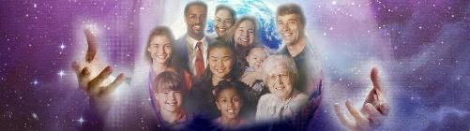
WAT ONS MOET DOEN
“Neem julle dan terdeë in ag ter wille van julle siele, om die HERE julle God lief te hê” (Josua 23:11)
Ons kan sonder twyfel sê dat die hoofpunt van Josua se toespraak in vers 11 gevind word: om God lief te hê.
Israel moes hul liefde toon deur nie ander gode lief te hê nie, wat ernstige skade aan hulle sou veroorsaak (Jos. 23:12-13).
Daarbenewens stel Josua 'n aansporing voor om daardie liefde te koester: God se getrouheid (Jos. 23:14)
Vandag het ons 'n selfs groter aansporing: die voorbeeld van Jesus (Joh. 13:34).
God verlang daarna om 'n intieme en persoonlike verhouding aan te gaan met elke persoon wat op Sy liefde reageer.
Gevolglik vorm Sy liefde vir almal die raamwerk vir die manifestasie van ons vrywillige en wedersydse liefde.

Slide 8

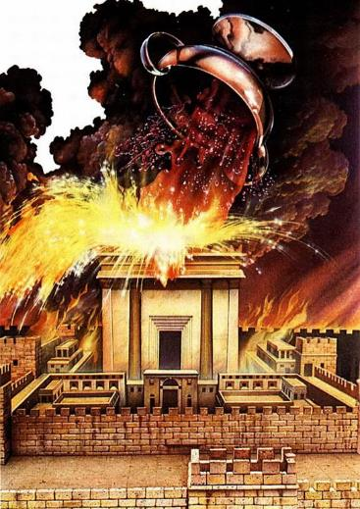
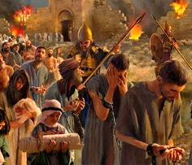
DIE STRAF VIR ONTROUHEID
“Maar soos al die goeie woorde oor julle gekom het wat die HERE julle God oor julle gespreek het, so sal die HERE oor julle al die onheilswoorde laat kom, totdat Hy julle verdelg het uit hierdie goeie land wat die HERE julle God aan julle gegee het.” (Josua 23:15)
Josua eindig sy toespraak met harde waarskuwingswoorde oor die gevolge van ongehoorsaamheid: om die toorn van God te ly (Jos. 23:15-16).
En weer in die Beloofde Land en was ten volle bewus van die gevolge van die uitlok van Yahweh se woede deur die verbond openlik te breek.
Dieselfde liefde wat God daartoe gelei het om sy Seun vir ons te gee, is dié wat homself manifesteer in woede teen diegene wat hardnekkig aan sonde vasklou (Joh. 3:16; Romeine 2:5).
Israel het misluk en sy straf gely. Ons het vandag die geleentheid om 'n ander storie te skryf: om getrou te bly en in Sy liefde te bly (Johannes 15:9).

Slide 9

“Al jou geluk, vrede, vreugde en sukses in hierdie lewe hang af van opregte, vertrouende geloof in God. Hierdie geloof sal ware gehoorsaamheid aan die gebooie van God aanmoedig. Jou kennis en geloof in God is die sterkste beperking teen elke bose praktyk, en die motief vir alle goed.
Glo in Jesus as een wat jou sondes vergewe, een wat wil hê jy moet gelukkig wees in die herehuise wat Hy vir jou voorberei het. Hy wil hê jy moet in Sy teenwoordigheid leef; om ewige lewe en 'n kroon van glorie te hê.”
EGW (Messages to Young People, p. 410)

